Slide 1
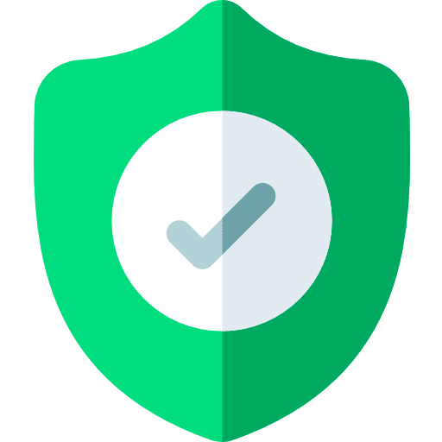
ODINSecurity

Slide 2
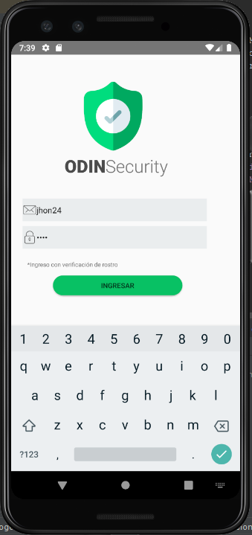
¿Que es ODINsECURITY?
ODINSecurity

Slide 3
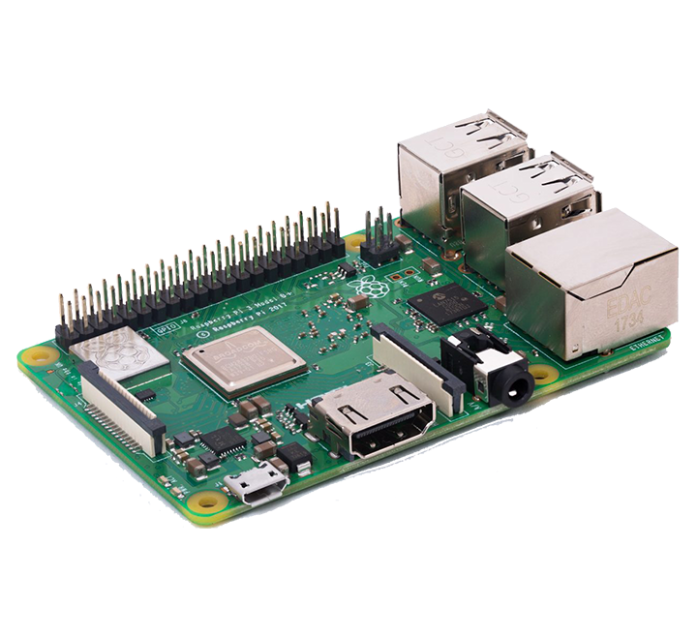
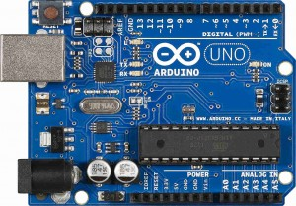
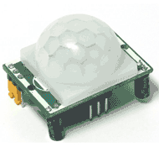
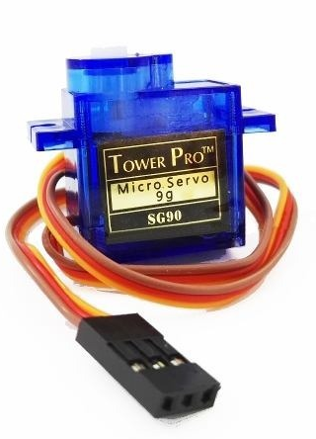
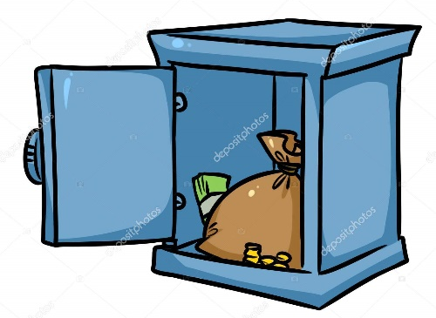
Componentes empleados

Slide 4
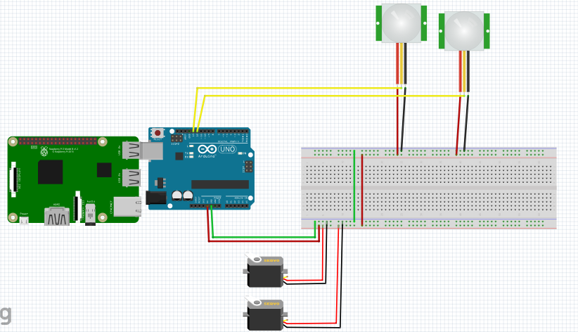
Diagrama de circuito

Slide 5
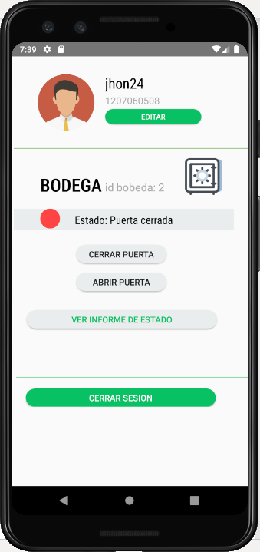
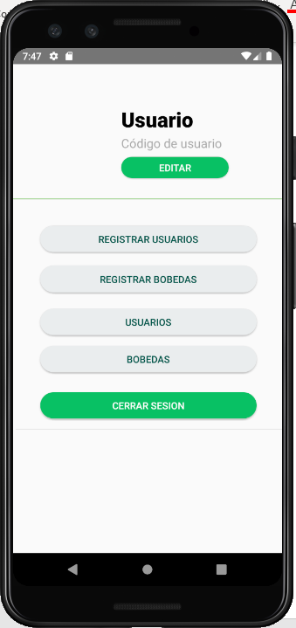
Resultados
Loggin para diferentes usuarios
Usuario banca
Usuario Administrador

Slide 6
Conclusión
Se logró establecer una correcta comunicación entre la Bóveda y la app con un tiempo de respuesta corto.
Al realizar el análisis de costos se puede notar como este proyecto tiene un costo muy bajo debido a la construcción y uso de su hardware, tanto así que con una inversión de $80 se logra cumplir con los requerimientos del usuario.

Slide 7
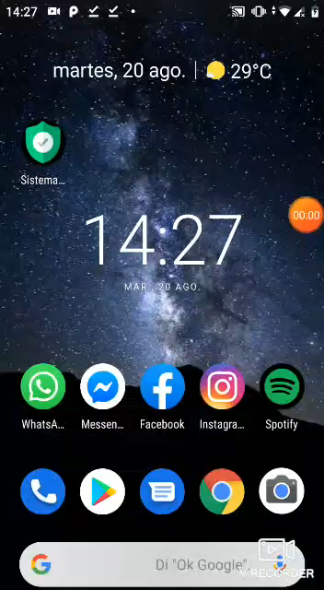

Slide 8
